Slide 1
第一章 绪论
重点掌握以下内容：
（1）热传导、热对流、热辐射三种热量传递基本方式的机理及特点；
（2）热流量、热流密度、导热系数、对流换热、表面传热系数、传热系数、热阻等基本概念；
（3）灵活运用平壁的一维稳态导热公式、对流换热的牛顿冷却公式、通过平壁的一维传热过程计算公式进行相关物理量的计算

Slide 2
第二章 稳态导热
重点掌握以下内容：
（1）温度场、温度梯度、导热系数、内热源强度、热阻、肋片效率等基本概念；
（2）付里叶定律的内容、表达式及其适用条件；
（3）掌握导热问题的数学描述方法，能够正确建立导热问题的物理模型和数学模型；
（4）会计算通过平壁、圆筒壁、球壳、肋壁的稳态导热和传热过程；
（5）掌握肋片效率的影响因素及提高肋片效率的方法。

Slide 3
第三章 非稳态导热
重点掌握以下内容：
（1）非稳态导热的特点;
（2）非稳态导热的数学描述（数学模型）;
（3）无限大平壁冷却或加热问题分析解（温度场）的特点及影响因素(Fo、Bi);
（4）求解非稳态导热问题集总参数法；
（5）半无限大物体非稳态导热问题的数学描述及温度场的特点。

Slide 4
第四章 导热问题的数值解法
重点掌握以下内容：
(1) 理解数值解法的基本思想，熟悉数值解法的基本步骤；
（2）掌握有限差分法的原理;
（3）能够根据导热问题的特点，合理地进行求解域的离散；
（4）重点掌握热平衡法建立节点温度差分方程；
（5）会利用计算机求解节点温度差分方程组，并掌握求解结果表达方法。

Slide 5
第五章 对流换热的理论基础
重点掌握以下内容：
（1）对流换热的分类、特点及影响因素；
（2）灵活运用牛顿冷却公式计算对流换热问题；
（3）对流换热微分方程组的组成、推导原理；
（4）边界层理论的主要内容及其对求解对流换热问题的指导意义；
（5）对流换热边界层微分方程组的内容和形式；
（6）对流换热解的函数形式—特征数关联式，特征数Nu、Re 、 Pr的物理意义；
（7）常物性、无内热源、不可压缩牛顿流体平行外掠等壁温平板稳态层流换热的数学模型和精确解；

Slide 6
第六章 单相流体对流换热的实验关联式
重点掌握以下内容：
（1）相似理论的主要内容及其对求解对流换热问题的指导意义。
（2）单相流体外掠壁面、管内强迫对流、自然对流换热的特点及其影响因素；
（3）自然对流换热的数学模型及其与强迫对流换热数学模型的区别；
（4）会利用特征数关联式计算上述对流换热问 题。

Slide 7
第七章 凝结与沸腾换热
重点掌握以下内容：
（1）表面凝结的两种基本形态⎯膜状凝结和珠状凝结的特点和形成条件 ；
（2）努塞尔关于竖壁膜状凝结换热的理论分析方法；
（3）影响膜状凝结换热的主要因素 ；
（4）强化凝结换热的主要方法 ；
（5）大空间饱和沸腾4个阶段的基本特征、饱和沸腾曲线、临界热流密度；
（6）影响大空间饱和核态沸腾换热的主要因素 ；
（7）强化核态沸腾换热的方法 ；
（8）热管的工作原理。

Slide 8
第八章 热辐射基本定律及物体的辐射特性
重点掌握以下内容：
（1）有关热辐射的基本概念：吸收比、反射比、透射比、黑体、灰体、漫射体、人工黑体、辐射强度、辐射力、发射率（黑度）、温室效应、选择性表面等；
（2）热辐射的基本定律：普朗克定律、斯忒藩—玻耳兹曼定律、维恩位移定律、兰贝特定律、基尔霍夫定律。

Slide 9
第九章 辐射换热的计算
重点掌握以下内容：
（1）角系数的概念及其计算方法；
（2）辐射热阻的概念，辐射换热计算的 辐射网络法；
（3）遮热板的原理；
（4）气体辐射的特点、贝尔定律；
（5）气体发射率和吸收比的计算方法，气体与包壳间辐射换热的简化计算方法。

Slide 10
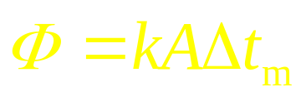
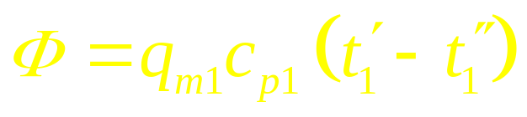
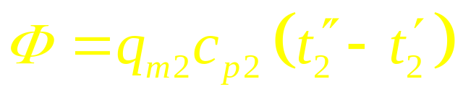
第十章 传热过程分析与换热器热计算
重点掌握以下内容：
（1）熟悉换热器的类型及特点；
（2）掌握换热器热计算的基本概念：对数平均温差、换热器效能、换热器传热单元数及污垢热阻等；
（3）灵活运用换热器的基本计算公式：
（4）会利用换热器热计算的平均温差法和效能－传热单元数法进行换热器的设计计算与校核计算。

Slide 11
第十章 几个专题
10-4 传质过程简介
重点掌握以下内容：
（1）传质的基本概念；
（2）菲克(Fick)定律的内容及表达式；
（3）斯蒂芬定律的内容及表达式；
（4）舍伍德数、施密特数、路易斯数表达式及其物理意义,路易斯关系式的内容及其物理意义；
（5）动量传递、热量传递与质量传递的比拟。

Slide 12
考试方式：半开卷
每人可携带A4纸一章，填写内容不限。
答疑时间：
1月10日：
上午8：30～11：30
下午2：00～5：00
答疑地点：
工程热物理研究所会议室

